Slide 1
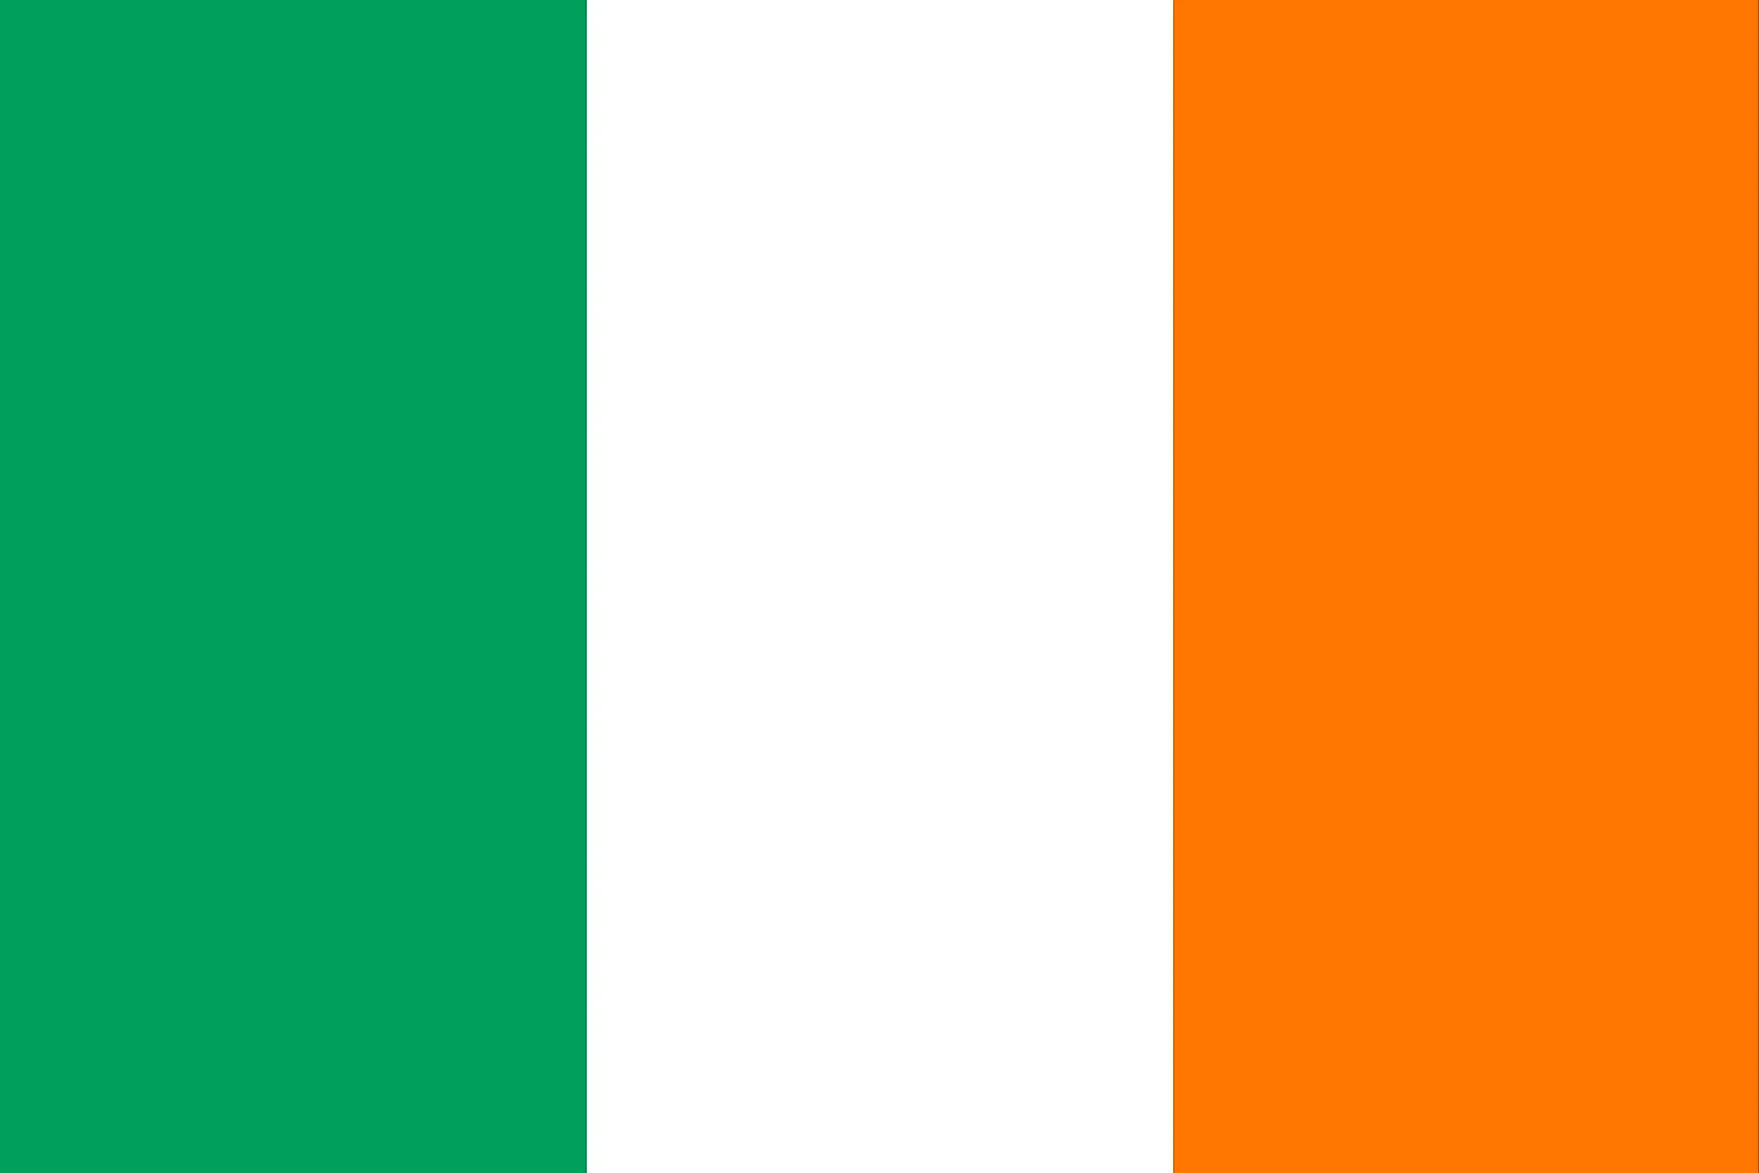
Irlandia
Klasa 5B

Slide 2
Irlandia - położenie geograficzne
Irlandia jest niewielkim państwem wyspiarskim leżącym w Europie Północnej.
Powierzchnia państwa wynosi 70 284 km².
Państwo jest położone w północno-zachodniej Europie, na wyspie Irlandia, oblane od wschodu wodami Morza Irlandzkiego, od południa – Morza Celtyckiego i od zachodu – otwartego Oceanu Atlantycki. Centralną nizinę i średniej wysokości góry na południu i północy.Skrajne punkty: północny 55°37'N, południowy 51°27'N, zachodni 10°24'W wschodni 6°00'W. Rozciągłość południkowa wynosi 400 km, a równoleżnikowa 340 km.

Slide 3
Ukształtowanie powierzchni Irlandii jest głównie wynikiem budowy geologicznej oraz działania procesów peryglacjalnych podczas dwóch zlodowaceń. Krajobraz wyspy jest unikalną mozaiką terenów górskich, bagien (torfowisk), wrzosowisk, zbiorników wodnych, a przede wszystkim łąk i pastwisk pokrywających nizinne partie.

Slide 4
Wyspy.
Położona w centrum wyspy Nizina Środkowoirlandzka zajmuje prawie połowę powierzchni Irlandii. Podłoże niziny tworzą wapienie karbońskie, na których zalega dochodząca do 60 m pokrywa utworów polodowcowych. Większość tego obszaru leży na wysokości 60-120 m n.p.m. Obszar niziny obfituje w bagna i jeziora, charakterystycznym elementem północy i zachodu wyspy są rozległe torfowiska. Na północ i południe od Niziny Środkowoirlandzkiej rozpościerają się niezbyt wysokie stare góry i wyżyny. Regiony te uległy wypiętrzeniu w czasie fałdowań kaledońskich i hercyńskich.

Slide 5
Historia Irlandi
Historyczną, łacińską nazwą Irlandii, nadaną przez Rzymian, była Hibernia, pochodząca od greckiego określenia Ἰουερνία (Iuernia). Spotykana jest także nazwa Ἰέρνη (Iernē). Nazwa rzymska została „przerobiona” na Hibernia ze względu na swoje podobieństwo do wyrazu (łac.) hibernus – „zimowy”. Staroirlandzkie zapożyczenie nazwy jako īweriū / īwerion, po pewnym czasie przeistoczyło się we współczesną nazwę Éire.

Slide 6
Koncepcja istnienia wielkiej (wielkich) inwazji Celtów na Irlandię nie znalazła potwierdzenia archeologicznego. Wskazuje się raczej na możliwość najazdów niewielkich grup lub długotrwałego, pokojowego napływu i oddziaływania kulturowego, które doprowadziły do asymilacji miejscowej przedindoeuropejskiej ludności i wytworzenia się społeczeństwa sceltyzowanego w sensie dzielenia wspólnej kultury i języka celtyckiego. Jak się przypuszcza, spisana w średniowieczu epika irlandzka, opiewająca walki bohaterów i królów irlandzkich (tzw. epoki heroicznej), mogła stanowić odbicie rzeczywistych wydarzeń z końca I tysiąclecia p.n.e. i pierwszych wieków n.e. W IV w. n.e. Celtowie z Irlandii (Irowie) rozpoczęli łupieżcze ataki na rzymską Brytanię (byli znani przez Rzymian i w porzymskiej zachodniej Europie jako Szkoci, łac. Scotti). U schyłku starożytności i w początkach średniowiecza migrowali też na zachodnie wybrzeże obecnej Walii i Szkocji (Dalriada).

Slide 7
Irlandzka wojna domowa (irl. Cogadh Cathartha na hÉireann) – konflikt zbrojny w Irlandii w latach 1922–1923 między zwolennikami i przeciwnikami traktatu angielsko–irlandzkiego z 6 grudnia 1921, który powoływał do życia Wolne Państwo Irlandzkie, prekursora dzisiejszej Irlandii. Przeciwnicy traktatu krytykowali go za to, że zachowywał konstytucyjny związek między Irlandią a Wielką Brytanią oraz że zgodnie z nim sześć hrabstw północnoirlandzkich nie wchodziło w skład Wolnego Państwa.Irlandzka wojna domowa kosztowała więcej ofiar niż poprzedzająca ją irlandzka wojna o niepodległość. Liczba ofiar po stronie protraktatowej wynosiła 540–800, nie istnieją dokładniejsze dane dotyczące liczby ofiar Irlandzkiej Armii Republikańskiej (IRA), lecz przyjmuje się zakres 1000–3000, choć i te liczby mogą być znacznie wyższe. Nie ma również danych dotyczących ofiar wśród ludności cywilnej. Wynikiem wojny był również głęboki podział społeczeństwa irlandzkiego.

Slide 8
Mimo braku społecznego poparcia przeciwnicy traktatu z Éamonem de Valerą na czele pozostali nieugięci. W kwietniu 1922 opanowali zbrojnie Four Courts (siedziba sądów) w centrum Dublina, ale rząd irlandzki nie interweniował. Tymczasem w Ulsterze zaczęły się antykatolickie rozruchy. Antytraktatowa część IRA ruszyła z pomocą ulsterskim katolikom. Rząd irlandzki, naciskany przez władze brytyjskie, zaatakował w czerwcu Four Courts. Po czterech dniach walk antytraktatowcy wycofali się, paląc budynek razem z jego bezcennymi archiwami. Po wycofaniu się z Dublina IRA rozpoczęła wojnę partyzancką przeciwko oddziałom rządowym, które powoli zdobywały przewagę, między innymi dzięki dostawom broni zWielkiej Brytanii. W egzekucjach, które miały miejsce w trakcie działań wojennych, zginęło wielu irlandzkich patriotów – zasłużonych członków IRA.

Slide 9
Irlandzka wojna domowa
Czas: 28 czerwca 1922 – 24 maja 1923
Miejsce: Irlandia
Terytorium: Wolne Państwo Irlandzkie
Przyczyna: niezgoda z powodu traktatu angielsko-irlandzkiego
Wynik: zwycięstwo zwolenników traktatu angielsko-irlandzkiego
Strony konfliktu: Irlandia Wolne Państwo Irlandzkie
Wsparcie wojskowe:
Wielka Brytania Irlandia przeciwnicy traktatu
Dowódcy:
Michael Collins†
Richard Mulcahy
William Thomas Cosgrave
Kevin O’Higgins
Arthur Griffith
Siły:
Armia Narodowa
Garda Síochána
Obywatelskie Siły Obronne
Irlandzka Armia Republikańska
Cumann na mBan
Fianna Éireann
Irlandzka Armia Obywatelska
Irlandzka Policja Republikańska
Straty:~540-800 żołnierzy nieznane, ~12 000 jeńców

Slide 10
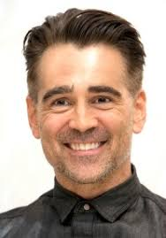
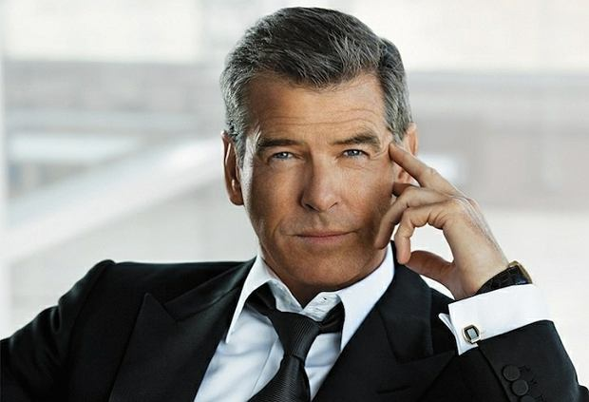

Colin Farrell (ur. 31 maja 1976 w Dublinie) jest jednym z najbardziej rozpoznawalnych Irlandczyków ze świata kina. Furtką do sławy okazały się filmy "Kraina Tygrysów" i "Telefon" Schumachera. W 2009 otrzymał główną rolę w romansie Neila Jordana "Ondine" u boku Alicji Bachledy-Curuś, za co został uhonorowany statuetką IFTA dla najlepszego aktora. W tym samym roku pojawi³ siê również w melodramacie Scotta Coopera "Szalone serce" oraz "Najpierw strzelaj, potem zwiedzaj", za co nagrodzono go Złotym Globem.
Pierce Brosnan (16 maja 1953, Drogheda), Ten urodzony w Irlandii aktor wniósł niedbały wdzięk do niezapomnianej roli wysublimowanego, często niekompetentnego oszusta, a jednocześnie prywatnego detektywa Remingtona Steele w długim serialu wyprodukowanym dla NBC. Brosnan był często porównywany do Cary'ego Granta i zyskał taką popularność postacią detektywa, że został wybrany przez czytelników magazynu o ogólnonarodowym zasięgu na następcę Rogera Moore'a w serii filmów o Jamesie Bondzie. Jednakże zobowiązania kontraktowe nie pozwoliły mu aż do roku 1994 dostał licencji na zabijanie. Dopiero wtedy został nazwany nowym agentem 007 i okazał się eleganckim, lecz jednowymiarowym Bondem w "GoldenEye".

Slide 11
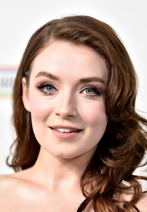
Sarah Lee Bolger urodziła się 28 lutego 1991 roku w Dublinie. W 2003 roku rozpoczęła naukę w szkole Loreto High School w Beaufort w Rathfarnham. Trzy lata później została zaangażowana do produkcji "Alex Rider: Misja Stormbreaker", a niedługo potem zagrała jedną z głównych ról w "Kronikach Spiderwick". Na potrzeby filmu aktorka brała udział w trzytygodniowym kursie szermierki w jej rodzinnym mieście Dublinie. Za tę rolę otrzymała nominację do nagrody IFTA, w kategorii najlepsza aktorka drugoplanowa. Tego samego roku użyczyła głosu w grze "Kroniki Spiderwick". Następnie otrzymała rolę Księżnej Marii Tudor w serialu historycznym "Dynastia Tudorów". Za ten występ otrzyma³a pozytywne opinie od krytyków oraz nagrodę IFTA w kategorii najlepsza aktorka drugoplanowa.

Slide 12
KUCHNIA IRLANDZKA
Irlandia to kraj w przeważającej części rolniczy, stąd sztuka kulinarna tego kraju opiera się na kuchni wiejskiej, składającej się z prostych i pożywnych potraw. W kuchni tego wspaniałego państwa używa się dużo chleba, serów, nabiału, ryb, owoców morza oraz mięs tj. wołowina, baranina i wieprzowina.
W kuchni tej podobnie jak w Polsce jako dodatek do dań mięsnych królują ziemniaki.

Slide 13
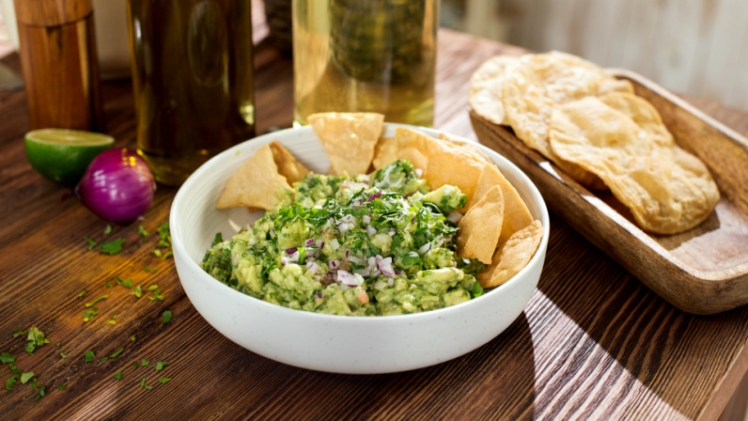
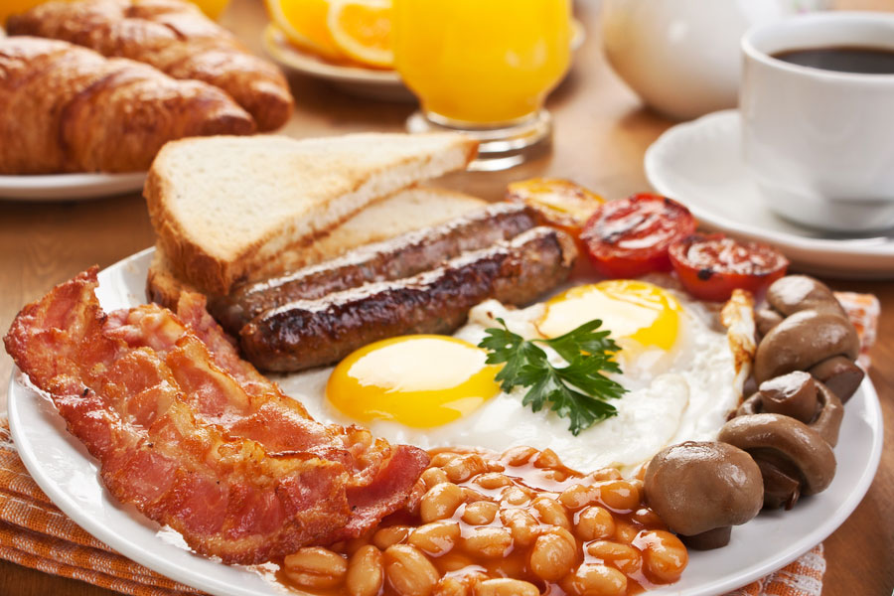
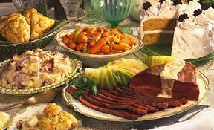
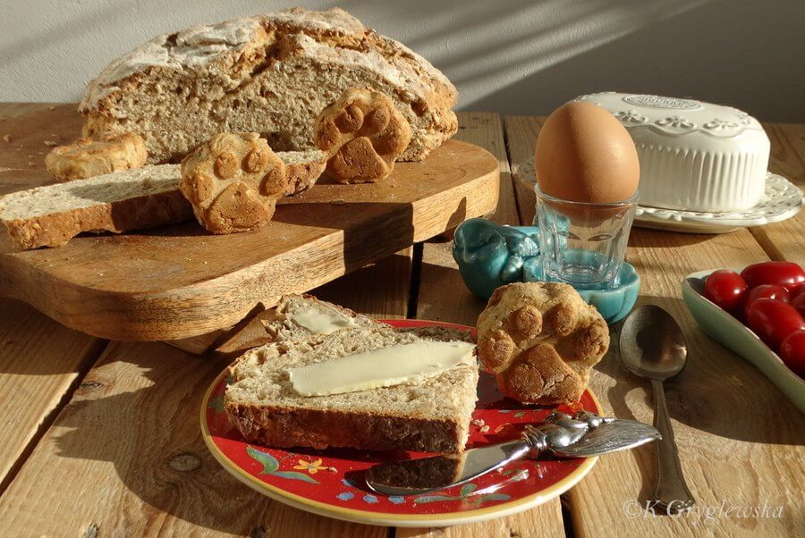

Slide 14
Zwierzęta Irlandii
Obecnie w Irlandii wstępuje 35 gatunków lądowych ssaków. Najpopularniejsze z nich to: sarny, zające, króliki, lisy, wiewiórki, borsuki. Istnieją także gatunki endemiczne: zająca – Lepus timidus hibernicus i gronostaja – Mustela erminea hibernica (spotykany także na wyspie Man).

Slide 15
Rośliny Irlandii
Te duże liście są tu jeszcze w fazie wzrostu. Dorastają do 2-3 m wysokości.
Jesienią zamierają a wiosną wybijają z kłączy.
Ta bylinka jest z liści podobna do naszych Orlików. Jednak już z kwiatu-jego nie przypomina.
Z kwiatu przypomina Parzydło lub Wiązówkę.

Slide 16
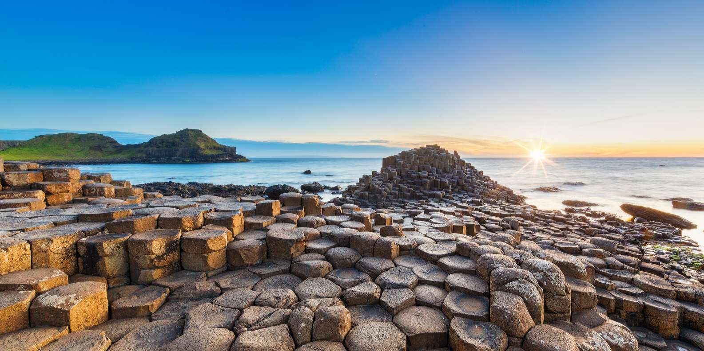
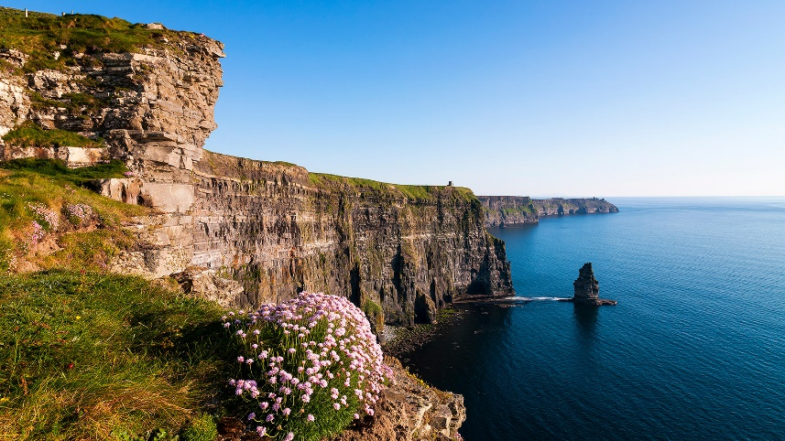
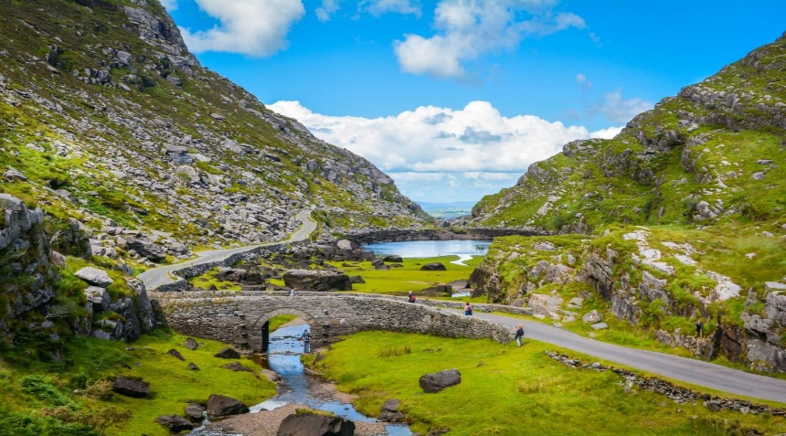
Miejsca warte uwagi
Giant’s Causeway
– Niezwykłe formacje skalne.
Cliffs of Moher
-Niesamowite klify nad oceanem Atlantyckim.
Ring of Kerry
-Malownicza trasa samochodowa.

